Slide 1
课程考核项目
HumanoidStandup-v5 的
Soft Actor-Critic
连续控制 · 最大熵探索 · 可追溯复现
348
17
25M
MuJoCo
continuous torque
默认观测维度
连续动作维度
正式训练步数
成功视频：artifacts/videos/humanoid_standup_best_18500000_seed43.mp4
基于上游仓库固定提交与服务器 manifest 的复现实验
SAC · HumanoidStandup-v5 01
Notes:
开场先说明任务：让躺在地上的人形机器人用连续关节力矩站起来。强调本次结果来自 AutoDL 服务器，并由 manifest 和 SHA256 校验。

Slide 2
01 · ENVIRONMENT
任务环境：从躺下到站立
HumanoidStandup-v5 的动作是 17 维连续关节力矩。默认观测由位置、速度、惯性、接触力等组成；机器人必须在 MuJoCo 物理约束下完成起身。
qpos / qvel
cinert / cvel
位置与速度
惯性与速度
348
17
±0.4
default obs
torque actions
action bounds
qfrc_actuator
cfrc_ext
执行器力矩
外部接触力
任务目标：最后阶段仍保持 torso height ≥ 1.2 m
本项目为严格复现，上游 wrapper 只把输入截为前 45 个观测值；环境动作和物理仍是 v5。
SAC · HumanoidStandup-v5 02
Notes:
先区分环境原生空间和策略输入。Gymnasium 默认是 348 维，但上游代码保留了前 45 维；这一步必须在答辩中主动说明。

Slide 3
02 · RL LOOP
强化学习闭环：策略如何与机器人交互
sₜ
πθ
aₜ
环境
rₜ, sₜ₊₁
观测
机器人状态
Actor
输出动作分布
17 维力矩
送进 MuJoCo
物理仿真
更新状态
奖励与下一状态
写入 buffer
Replay buffer
(s, a, r, s′, done) → 随机抽 batch → 更新 critic / actor / alpha
off-policy 的关键：旧数据可以被反复利用，减少昂贵的 MuJoCo 交互次数。
SAC · HumanoidStandup-v5 03
Notes:
把 SAC 先讲成一个循环：观测进入 actor，动作进入环境，奖励和下一状态进入 replay buffer；训练时再从 buffer 随机取样。

Slide 4
03 · maximum entropy objective
SAC 的核心：奖励之外，还最大化熵
J(π) = E [ Σ γᵗ ( rₜ + α H(π(·|sₜ)) ) ]
α 自动调节
本项目不是手工固定熵系数，而是让实际策略熵靠近目标熵。
高奖励 + 高熵（保留探索）
奖励
站得高、站得久
target
entropy
= −17
熵
不要过早锁死
SAC · HumanoidStandup-v5 04
Notes:
这一页只讲一个公式：SAC 的“soft”来自熵项。对于连续关节控制，熵项能让策略在起身阶段保留探索；alpha 由目标熵自动调节。

Slide 5
04 · UPDATE
一次 SAC 更新做了什么？
从 buffer 抽样
计算 target
1
2
(s, a, r, s′, done)
min(Q₁ᵗ, Q₂ᵗ) − α logπ
更新双 critic
更新 actor / α
3
4
MSE(Q₁, y) + MSE(Q₂, y)
α logπ − min(Q₁,Q₂)
target critic 软更新： θtarget ← τ θ + (1−τ) θtarget，τ=0.005 让 bootstrap 目标缓慢变化。
SAC · HumanoidStandup-v5 05
Notes:
按四步讲更新：抽样、算 target、更新两个 Q、再更新 actor 和 alpha。双 critic 取最小值，target critic 用 tau 做软更新。

Slide 6
05 · ARCHITECTURE
网络结构：一个随机 Actor，两个 Critic
观测 s
Actor πθ
Twin critics
45 维输入
（上游切片）
μ(s), log σ(s)
Q₁(s,a)
Q₂(s,a)
ε ~ N(0,1)
a = tanh(μ+σ ε)
动作缩放到 [-0.4,0.4]
MLP
256→256
target critics
y = r + γ [ min(Q₁ᵗ,Q₂ᵗ) − α logπ ]
s 作为
两个分支输入
a ∈ R¹⁷
min 减少过估计；target 网络只缓慢追踪 online 网络。
SAC · HumanoidStandup-v5 06
Notes:
这里把代码中的 Actor、两个 Q 网络和 target Q 对应起来。重参数化让 actor 可以反向传播通过随机采样。

Slide 7
06 · PARAMETERS
主要参数：每个数字都对应一个稳定性选择
total_timesteps
25,000,000
训练预算；正式实验步数
learning_rate
3e−4
Adam 更新步长
buffer_size
1,000,000
最多保存 transition
gamma / tau
0.99 / 0.005
长期回报 / 软更新速度
learning_starts
10,000
先收集随机经验
ent_coef / target_entropy
auto / −17
自动探索温度 / 17 维动作
batch_size
256
每次更新的样本数
train_freq / gradient_steps
1 / 1
每步交互做一次更新
调参原则：先确认环境/版本和奖励，再调整学习率、熵和训练预算；不要同时改动所有参数。
SAC · HumanoidStandup-v5 07
Notes:
参数不只是背诵：gamma 决定远期目标，tau 决定 target 稳定性，alpha 决定探索，learning_starts 防止一开始用高度相关的数据更新。

Slide 8
07 · COMPARISON
SAC 与其他算法：改进在哪里？
1
2
3
4
5
DQN
Double-DQN
DDPG
TD3
SAC
离散动作
ε-greedy
单 Q
离散动作
分离选/评
减小过估计
连续动作
确定性 actor
外加噪声
连续动作
双 Q + 延迟 actor
目标策略平滑
连续动作
随机 actor
双 Q + 最大熵 + auto α
局限
局限
局限
局限
适合本任务
核心演进：离散 → 连续；单 Q → 双 Q；外加噪声 → 策略内生探索；固定 α → 自动 α。
SAC · HumanoidStandup-v5 08
Notes:
把 SAC 的改进拆成四条线：动作空间、Q 过估计、探索方式、熵温度。Double-DQN 的“分离选择与评价”在连续 SAC 中对应 twin critics 的 min。

Slide 9
08 · design choices
为什么 SAC 适合人形站立？
连续力矩
探索需要
1
17 维动作不能直接枚举，SAC 的高斯 actor 可以直接输出关节力矩。
2
起身有很多尝试路径，最大熵避免策略太早收敛到“只坐起来”。
样本昂贵
价值更稳
3
off-policy replay 重复使用 MuJoCo transition，降低真实交互成本。
4
twin Q + target network 抑制过估计和 bootstrap 震荡。
注意：SAC 不是保证站立的魔法；奖励、观测、版本和评估判据必须同时记录。
SAC · HumanoidStandup-v5 09
Notes:
这页是算法选择的理由。特别说明“只坐起来”的失败并不一定是代码错误，也可能是探索、奖励和评估判据共同作用的结果。

Slide 10
09 · IMPLEMENTATION
代码地图：从训练到最终视频
1
训练
SAC_train_reproduce.py
创建环境、SAC、checkpoint、manifest
2
评估
evaluate_checkpoint.py
deterministic policy、高度/奖励、MP4
3
选模
best_model_monitor.py
5 seeds，按稳定站立优先排序
4
汇总
summarize_evaluations.py
JSON → CSV + 实验报告
5
绘图
plot_reproduction_results.py
真实日志 → 训练曲线
CleanRL 作为算法逐行对照；正式模型路径使用上游 SB3 实现，避免把“参考实现”和“实验实现”混为一谈。
SAC · HumanoidStandup-v5 10
Notes:
这一页让老师看到代码不是一团黑盒：训练、评估、选模、汇总、绘图各自职责清楚，并且保留了 CleanRL 的算法对照。

Slide 11
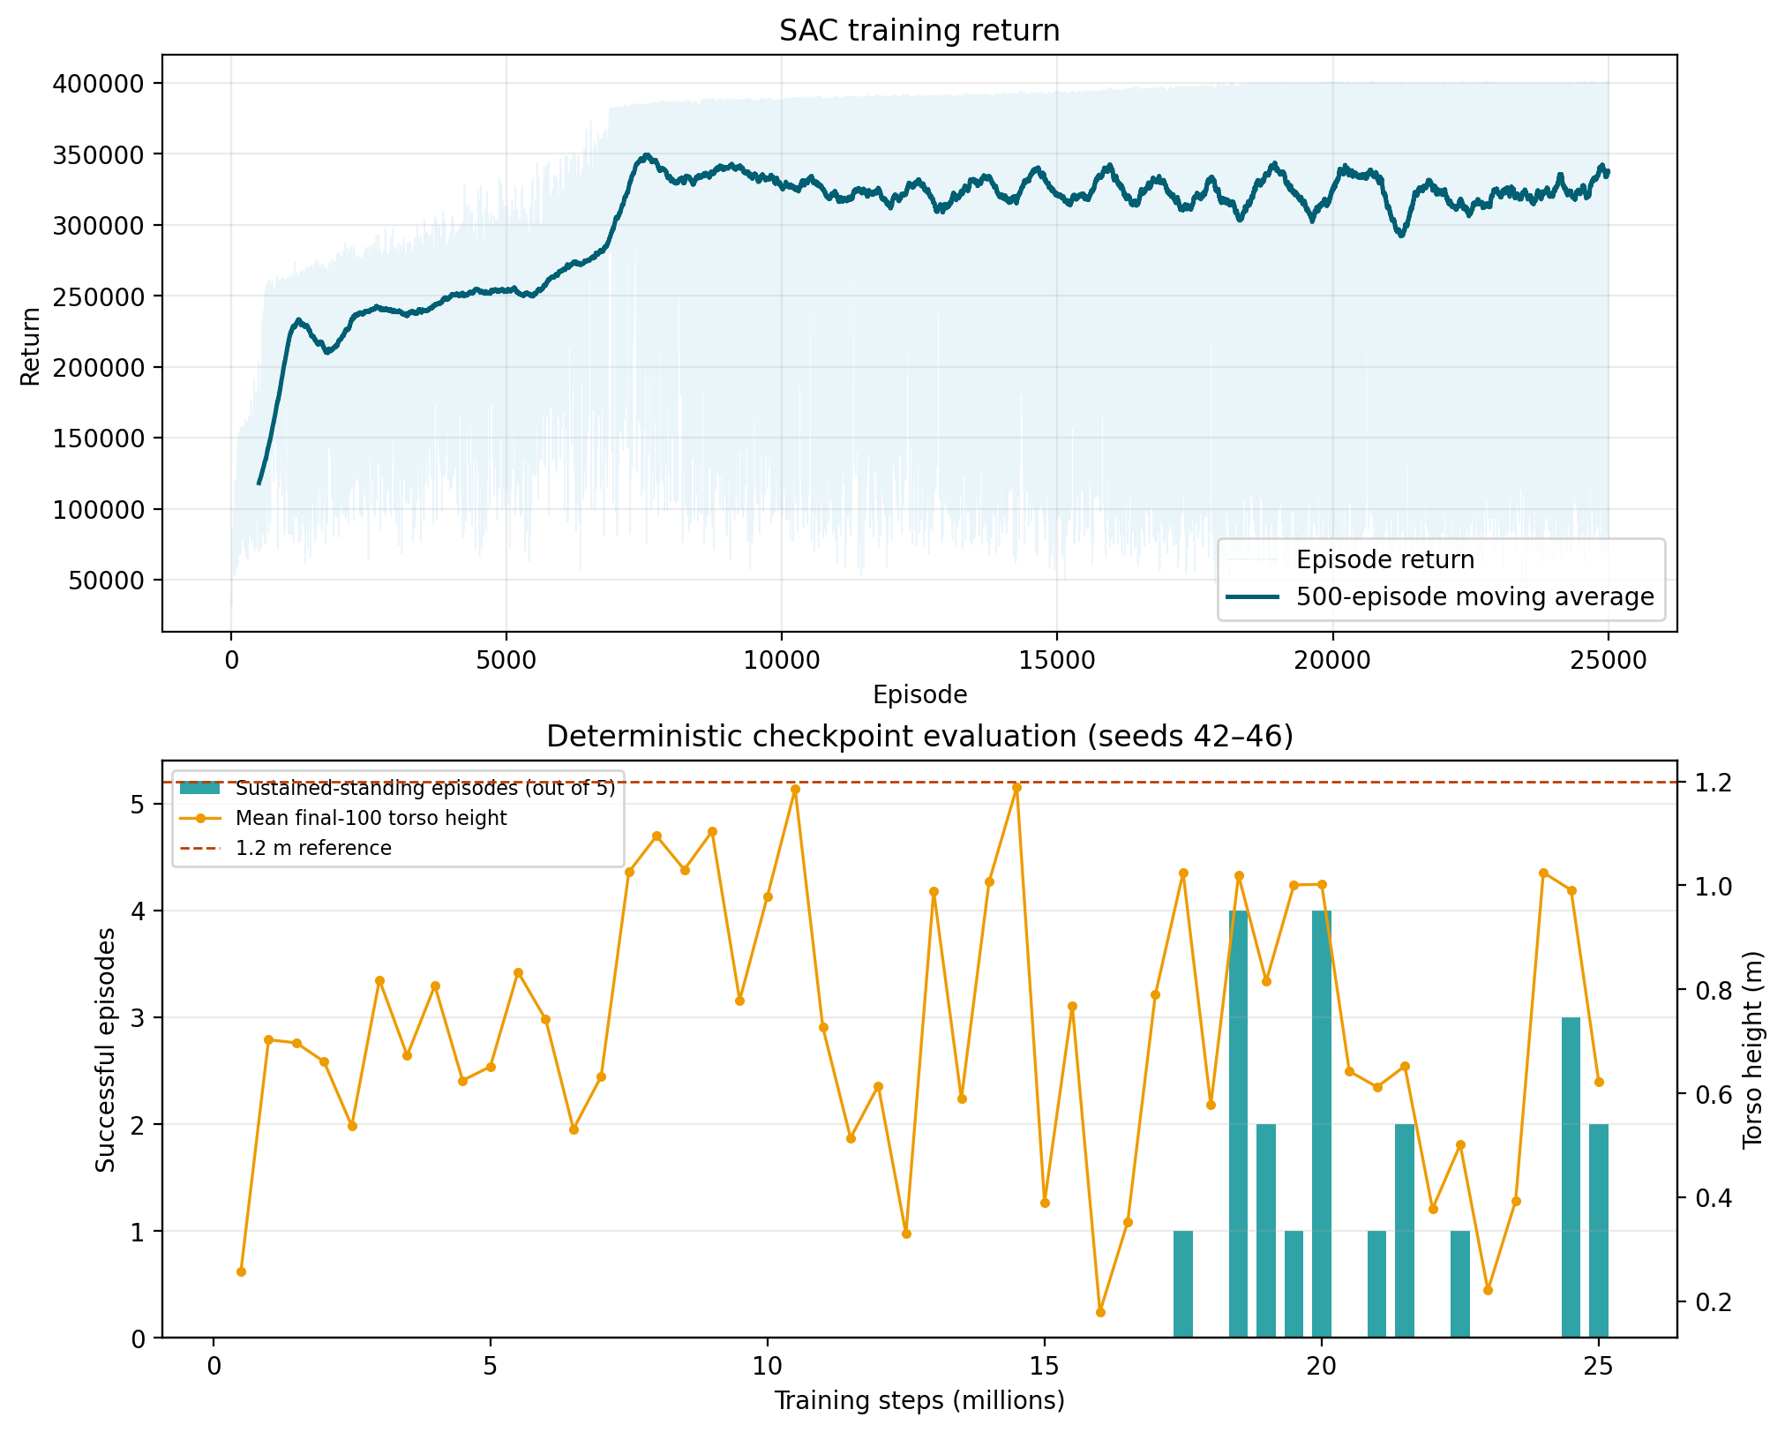
10 · RESULTS
真实实验结果：18.5M 是当前最佳检查点
Best model
18,500,000 steps
1.223 m
seed43 末 100 步平均高度
400,101
seed43 episode return
1.250 m
seed43 最大躯干高度
25M
训练完成步数
展示 18.5M checkpoint 的代表性成功回合；选模同时参考回合末高度、奖励和逐回合评估记录。
SAC · HumanoidStandup-v5 11
Notes:
展示真实仓库曲线和 manifest 的汇总数字。先播放仓库中的 seed43 成功视频，再解释 18.5M 是按逐检查点评估规则保留的最佳 checkpoint。

Slide 12
11 · reproducibility
复现清单与参考资料
服务器复现命令
三条核心参考
conda activate humanoid_sac
python reproduction/SAC_train_reproduce.py \
--total-timesteps 25000000 \
--checkpoint-freq 500000 \
--seed 42 --device cuda
SAC 论文
最大熵 actor-critic 与自动温度
1
2
Gymnasium
HumanoidStandup-v5 的空间与任务
3
CleanRL
连续动作 SAC 的单文件更新逻辑
检查：GPU 可用 · MuJoCo 可创建 · manifest 保存 · SHA256 校验 · 5-seed 评估
完整链接、参数表、代码解释和限制已写入仓库 docs/。
谢谢
SAC · HumanoidStandup-v5 12
Notes:
结尾给出一条可复现命令和三类参考资料。强调 docs 中明确记录了观测切片、单训练 seed 和最终 best model 的选取规则。

